Slide 1
Обеспечение метрологических характеристик при учете нефти и нефтепродуктов

Slide 2
Проблемы измерения и учета вязких нефтепродуктов

Slide 3
Низкая акустическая проницаемость нефти и нефтепродуктов

Slide 4
Влияние изменения температуры, плотности и вязкости на результаты измерения

Slide 5
Необходимость применять в работе расходомеров таблицы API для значений плотности нефти

Slide 6
Решения

Slide 7
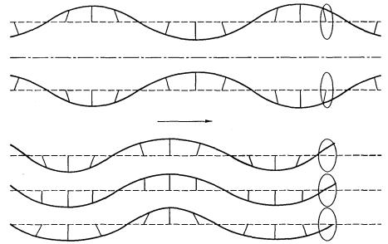
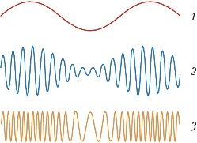

Решение ультразвуковых расходомеров Взлет для работы при условиях низкой акустической проницаемости нефти
Диаграмма волны низкой
и высокой частоты
Диаграмма волны типа «Лэмба»

Slide 8
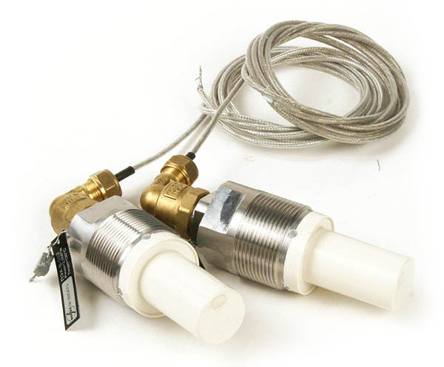
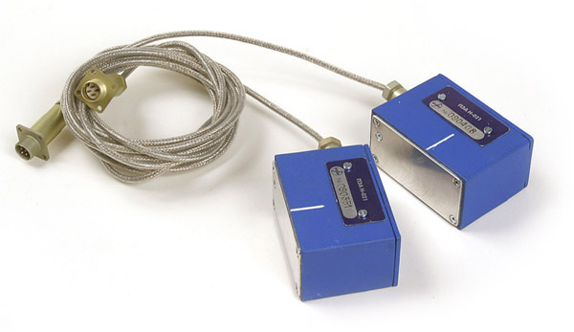
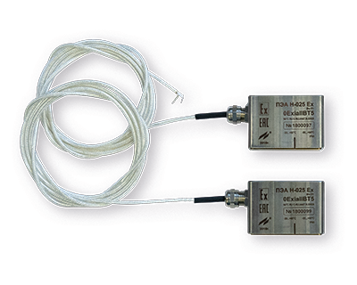
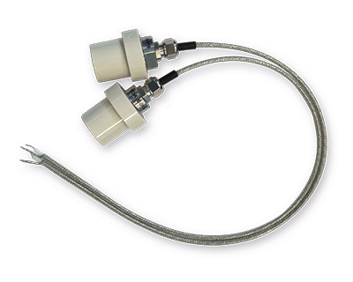
Решение ультразвуковых расходомеров Взлет для работы при условиях низкой акустической проницаемости нефти

Slide 9
Решение ультразвуковых расходомеров Взлет для работы при условиях низкой акустической проницаемости нефти
Пример распространения волны высокочастотного датчика
Пример распространения волны низкочастотного датчика

Slide 10
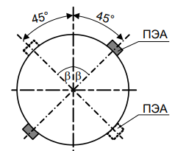
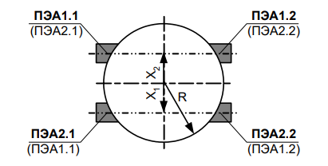
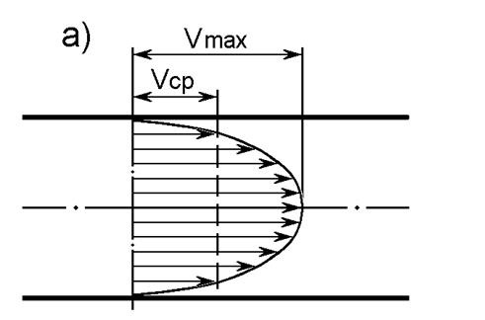
Решение ультразвуковых расходомеров Взлет для работы при условиях низкой акустической проницаемости нефти
Размещение ПЭА по диаметру
Размещение ПЭА по хорде
Эпюра потока

Slide 11
Оборудование Взлет для учета нефти и нефтепродуктов

Slide 12
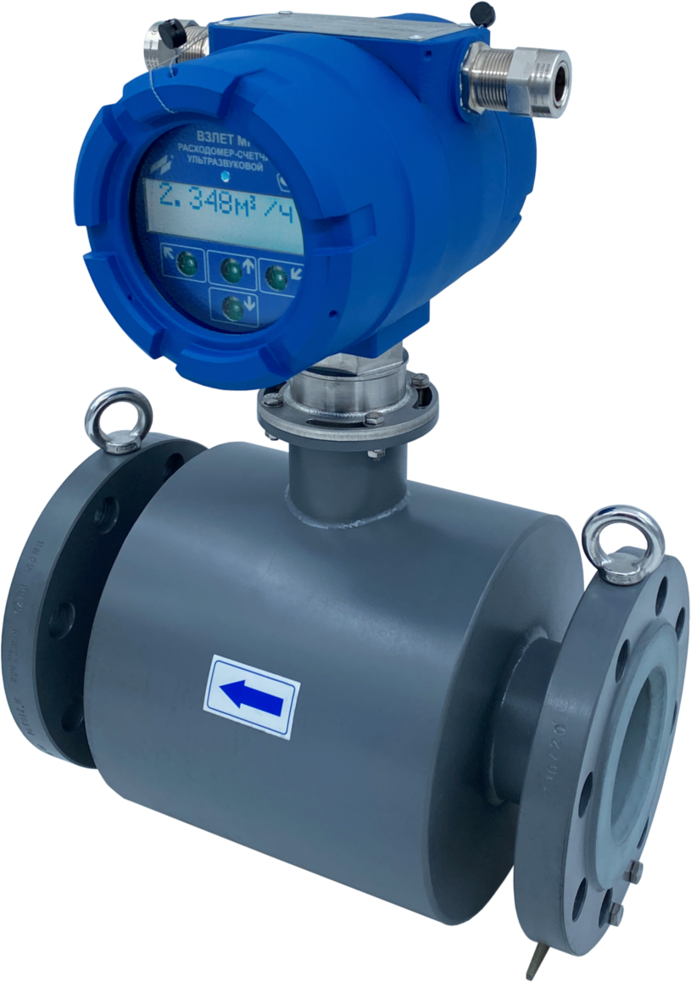
Расходомер-счетчик ультразвуковой
Взлет МР УРСВ-744 Ех
Предназначен для измерения объемного расхода и объема различных жидкостей — нефти и нефтепродуктов в сложных условиях эксплуатации.
Относительная погрешность +- 0,25 +0,1/v
Диапазон диаметров от 25 до 1000 мм
Давление в трубопроводе от 2,5 до 16,0 Мпа
Диапазон температур жидкости от -30 до +160 С
Маркировка взрывозащиты 1Ex d [ib] IIC T6…T3 Gb X

Slide 13
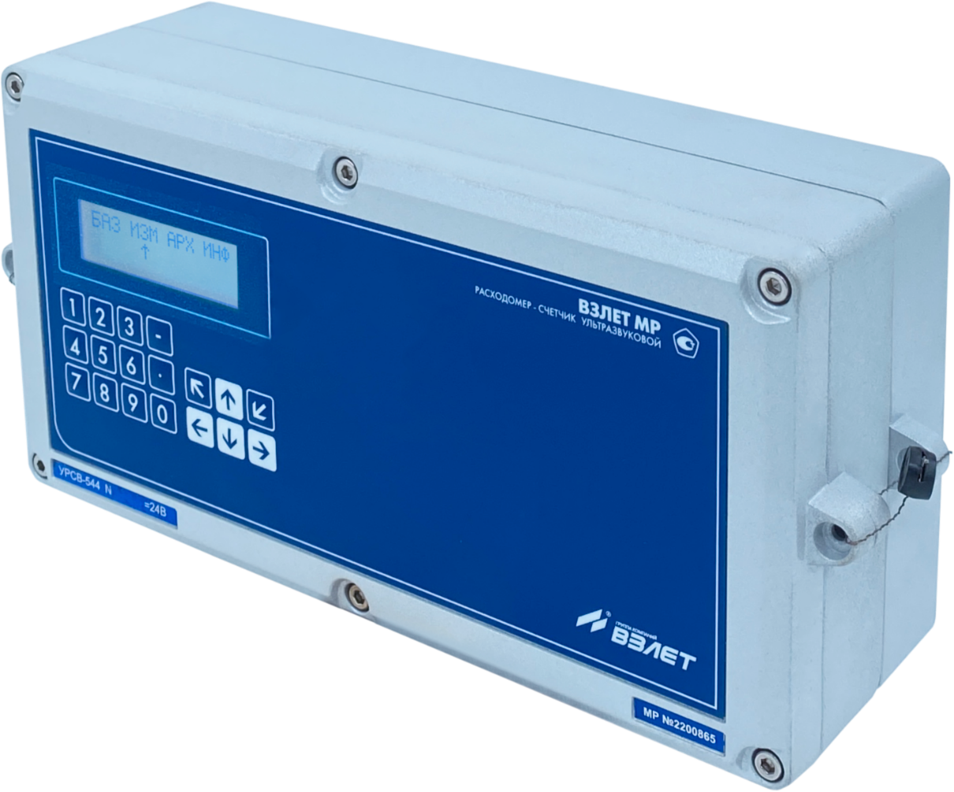
Расходомер-счетчик ультразвуковой
Взлет МР 5хх N
Предназначен для обеспечения точного и стабильного измерения объемного расхода, объема реверсивных потоков учета нефти
и нефтепродуктов в напорных трубопроводах при различных условиях эксплуатации, в том числе во взрывоопасных зонах.
Относительная погрешность +- 0,25 +0,1/v
Диапазон диаметров от 200 до 1600 мм
Диапазон температур жидкости от -30 до +160 С
Маркировка взрывозащиты: Для ПЭА – « 0ExiaIIBT6...Т3 X»; БИ – «[Exia]IIB
* Накладные датчики типа Лэмба

Slide 14
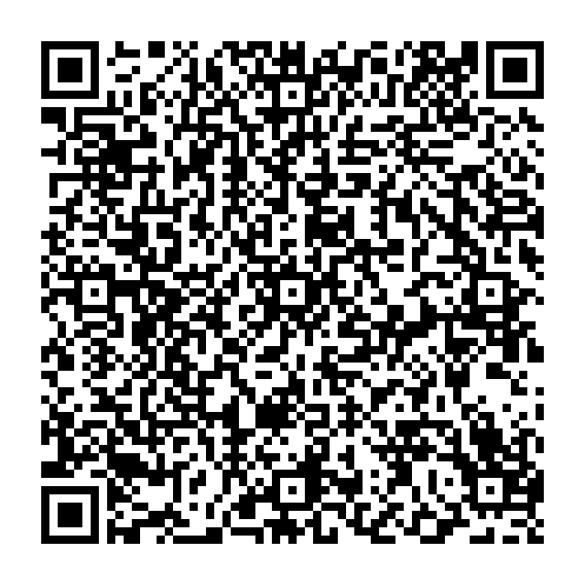

Тихон Николаев
Руководитель направления
Телефон: 8 (921) 406-61-45
E-mail: nikolaevtm@vzljot.ru
Тихон Николаев,
Руководитель направления
Email: nikolaevtm@vzljot.ru
Телефон: 8 921 406-61-45

